Slide 1

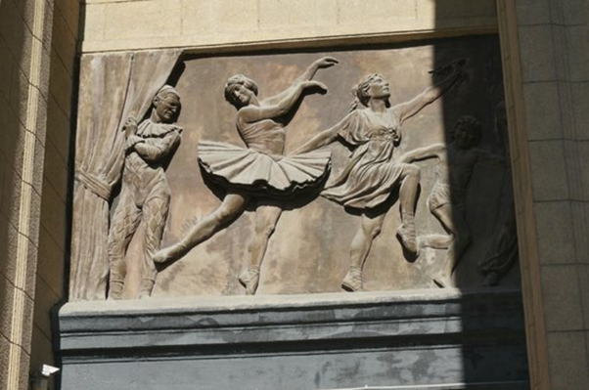
Муниципальное бюджетное учреждение дополнительного образования «Центр внешкольной работы»
«От гипса к гипсокартону:
где живёт скульптурная живопись сегодня?»
Для учащихся 1-3 года обучения
по дополнительной общеразвивающей программе «Флористическая мозаика»
Педагог дополнительного образования
Гура Ольга Анатольевна
г. Петропавловск–Камчатский
2026

Slide 2
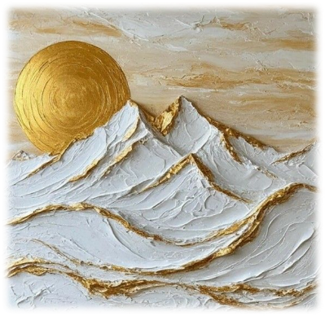
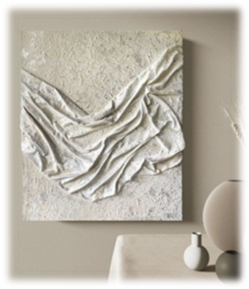
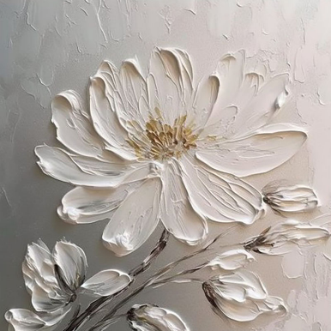
Что мы уже знаем?
Мы познакомились с техникой создания объёма из шпаклёвки и ткани, узнали про скульптурную живопись и проследили, как люди учились создавать объём на плоскости.
Но где эта техника нашла своё самое широкое применение?
Оказывается, она повсюду вокруг нас!

Slide 3
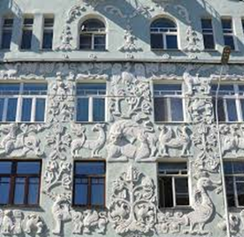
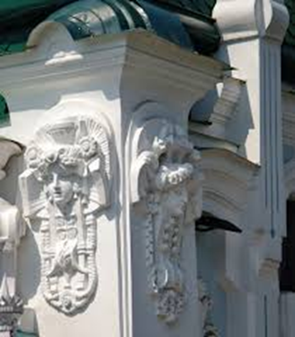
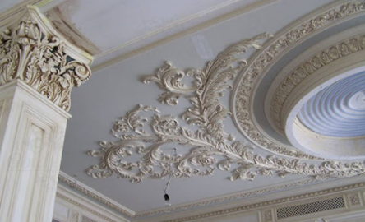
Лепнина и барельефы —
«одежда» для дворцов и театров
Долгое время скульптурная живопись была привилегией богатых домов и общественных зданий.
С её помощью украшали фасады, создавали потолочные розетки, обрамляли окна и двери.
Это был признак роскоши и мастерства.

Slide 4
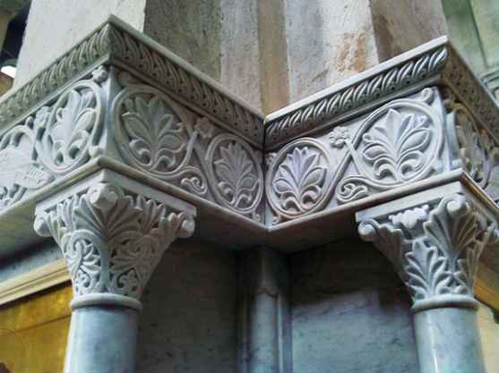
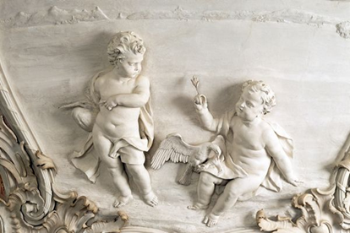
Лепнина на фасаде
Барельеф на стене

Slide 5
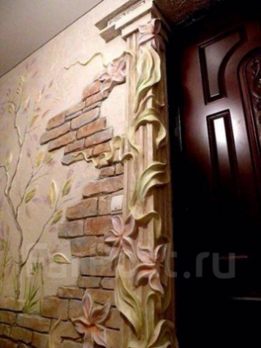
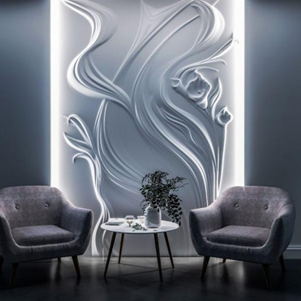
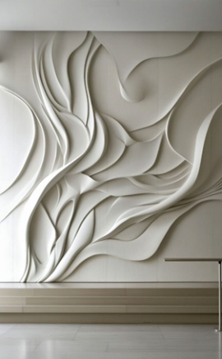
Искусство переезжает в гостиную
Позже элементы скульптурной живописи стали появляться в интерьерах обычных домов.
Сегодня это не обязательно дорогая ручная лепка.
На помощь пришли современные материалы!

Slide 6
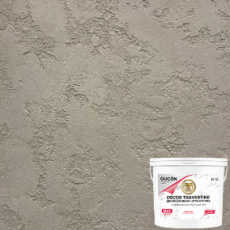
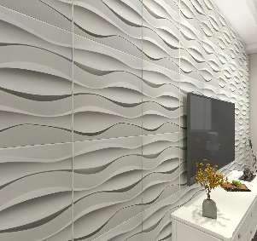
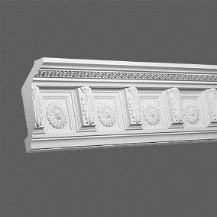
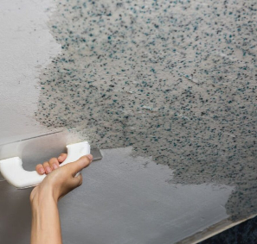
Из чего сегодня создают «объёмные стены»?
Раньше использовали гипс и алебастр.
Сегодня есть:
декоративная штукатурка (как шпаклёвка, только специальная) — ей можно придать любую фактуру;
3D-панели — их делают на заводе, а потом просто клеят на стену;
полиуретановая лепнина — лёгкая и небьющаяся;
жидкие обои с добавлением целлюлозы — ими можно создавать мягкие рельефы.

Slide 7
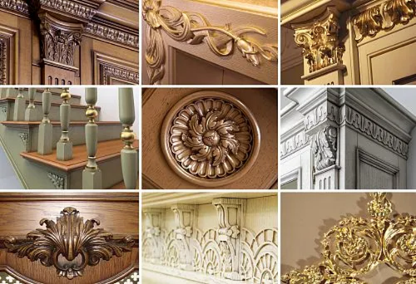
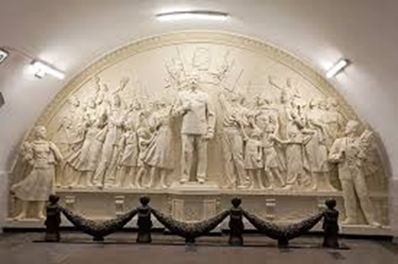
Искусство на улице и в твоей комнате
Присмотрись! Скульптурная живопись есть:
на памятниках и мемориальных досках (барельефы портретов);
в дизайне мебели (резные фасады, изголовья кроватей);
в ландшафтном дизайне (декоративные элементы из бетона);
в создании декораций для кино и театра.

Slide 8
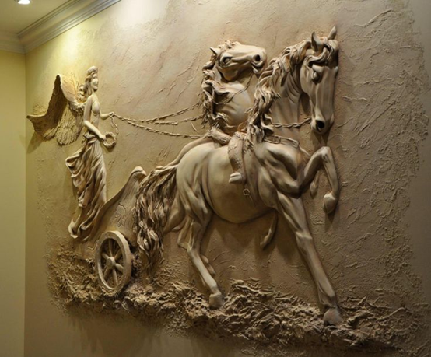
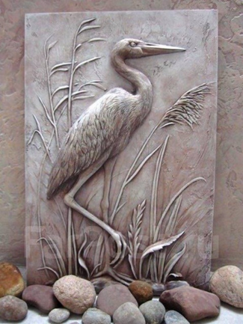
Художественная лепка. Барельеф

Slide 9
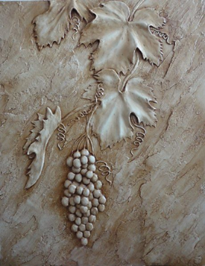
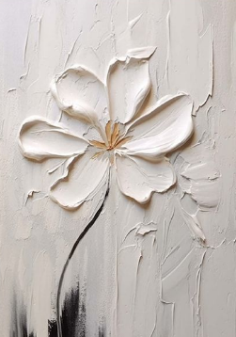
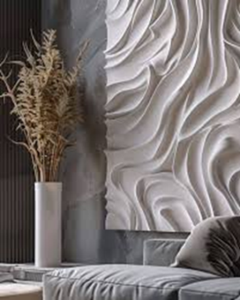
От прошлого — к будущему
Техника древняя, идеи — современные.
Скульптурная живопись — это мост между прошлым и будущим.
Освоив её азы на шпаклёвке и ткани, вы сможете создавать не только картины, но и украшать предметы, делать уникальные подарки и возможно, даже проектировать интерьеры!
Это искусство, в котором ваши руки — главный инструмент.

Slide 10
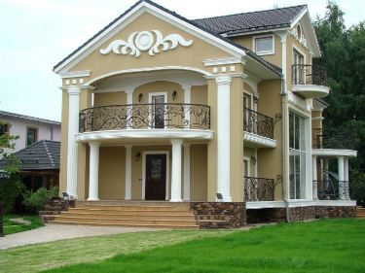
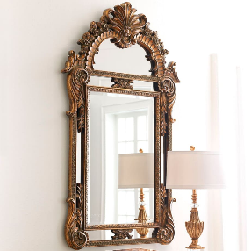
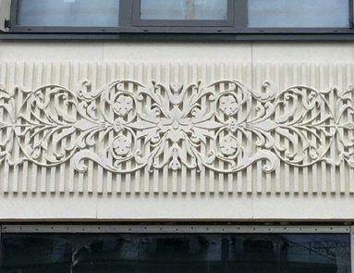
Задание «Найди рельеф»
Выходя на улицу или просто оглядевшись дома, постарайтесь найти примеры скульптурной живописи вокруг.
Сфотографируйте или зарисуйте их.
Это может быть узор на калитке, украшение на фасаде школы, рамка зеркала у вас дома.
Удивительно, сколько всего вы увидите теперь!
Спасибо за внимание!

